Slide 1
Merancang Database dengan Pemodelan Entity Relationship
Unit Kompetensi :
Mengimplementasikan Rancangan Entitas dan Keterkaitan antar Entitas
(J.620100.007.02)
Oleh : Zulka Ali Ajuab
Ver.02.17052019

Slide 2

Tujuan Pembelajaran :
Setelah mengikuti pelatihan, peserta mampu merancang sebuah basis data (database) dengan menggunakan Entity Relationship Modeling sesuai standar yang berlaku

Slide 3
Konsep Database
Link

Slide 4
Siklus Pembuatan Database
Strategy and Planning
Requirements analysis
Design
Development
Deployment/Implementation
Operations and Maintenance

Slide 5
Konsep Data Modeling
Pendekatan pada tahap merancang (Design) sebuah database
Design yang dihasilkan dapat dijadikan bahan acuan untuk perbaikan atau sebagai visualisasi contoh database yang akan dilihat oleh pihak yang berkepentingan terhadap sistem (skala besar) atau aplikasi (skala kecil) sebelum dilakukan pembuatan atau pembangunan.
Salah satu model yang digunakan adalah Model Entity Relationship

Slide 6
Entity Relationship Modeling
Diperkenalkan pertama kali oleh P.P. Chen pada tahun 1976
Dirancang untuk menggambarkan persepsi dari pemakai dan berisi obyek-obyek dasar yang disebut entity dan hubungan antar entity-entity tersebut yang disebut relationship.
Pada model ER ini semesta data yang ada dalam dunia nyata ditransformasikan dengan memanfaatkan perangkat konseptual menjadi sebuah diagram, yaitu diagram ER (Entity Relationship Diagram)

Slide 7
Istilah-istilah dalam ERD
Entity
Relationship
Entity lemah
Entity Kuat
Atribut
Key
Atribut Simple
Atribut Multivalue
Atribut Composite
Atribut Derivatif
Unary Degree
Binary Degree
Ternary Degree
Cardinality Ratio Constraint
Participation Contstraint
Total Participation
Partial Participation
Primary Key
Foreign Key
Candidate Key

Slide 8
Entity
Adalah obyek yang dapat dibedakan dengan yang lain dalam dunia nyata.
Dapat berupa obyek secara fisik seperti orang, rumah atau kendaraan
Dapat pula berupa obyek secara konsep seperti pekerjaan, perusahaan dan sebagainya.
Terdapat dua tipe Entity yaitu Entity kuat dan Entity Lemah

Slide 9
Enitity Kuat
Adalah entity yang keberadaannya tidak tergantung pada entity lain
Contohnya entity pegawai, entity cabang dan sebagainya
Disajikan dengan persegi panjang dengan satu garis

Slide 10
Enitity Lemah
Adalah entity yang keberadaannya tergantung pada entity lain
Contohnya entity tanggungan, dimana keberadaannya tergantung dari entity pegawai
Disajikan atau digambarkan dalam bentuk persegi panjang double
Entity yang merupakan induknya disebut Identifying Owner dan relationshipnya disebut identifying Relationship
Weak Entity selalu mempunyai Total Participation Constraint dengan Identifying Owner

Slide 11
Atribut
Adalah karakteristik dari entity atau relationship, yang menjelaskan detail tentang entity atau relationship tersebut
Nilai atribut merupakan suatu data aktual atau informasi yang disimpan pada suatu atribut di dalam suatu entity atau relationship

Slide 12
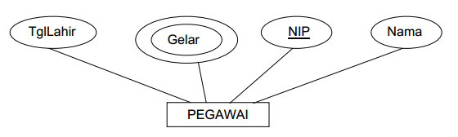
Jenis Atribut
Key adalah atribut yang digunakan untuk menentukan suatu entity secara unik
Atribut Simple adalah atribut yang bernilai tunggal
Atribut Multivalue adalah atribut yang memiliki sekelompok nilai untuk setiap instan entity

Slide 13
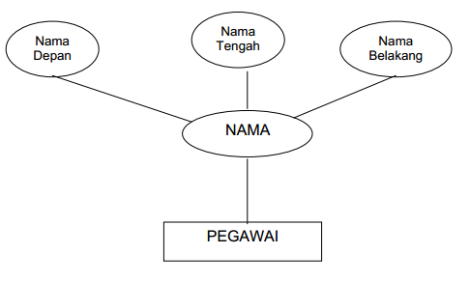
Jenis Atribut (2)
Atribut Composite adalah suatu atribut yang terdiri dari beberapa atribut yang lebih kecil yang mempunyai arti tertentu

Slide 14
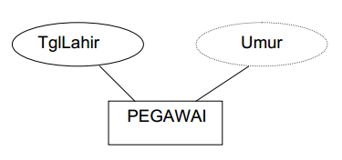
Jenis Atribut (3)
Atribut Deriatif adalah suatu atribut yang dihasilkan dari atribut yang lain

Slide 15
Relationship
Adalah hubungan yang terjadi antara satu atau lebih entity
Relationship memiliki derajat relationship, yaitu menjelaskan jumlah entity yang berpartisipasi dalam suatu relationship
Terdapat tiga jenis derajat dari relationship

Slide 16


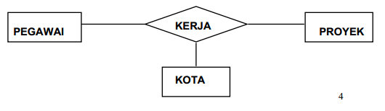
Jenis Derajat dari Relationship
Unary Degree (Derajat Satu)
Binary Degree (Derajat Dua)
Ternary Degree (Derajat Tiga)

Slide 17
Cardinality Ratio Constraint
Merupakan penjelasan batasan jumlah keterhubungan satu entity dengan entity lainnya
Terdapat tiga jenis cardinality ratio Constraint

Slide 18
Cardinality Ratio Constraint
Merupakan penjelasan batasan jumlah keterhubungan satu entity dengan entity lainnya
Terdapat tiga jenis cardinality ratio Constraint

Slide 19
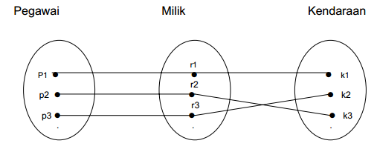
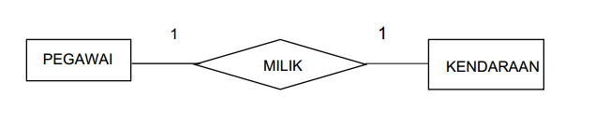
Jenis Cardinality Ratio Constraint
1 : 1 (one to one)

Slide 20
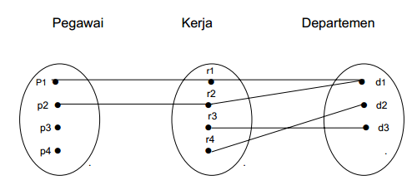
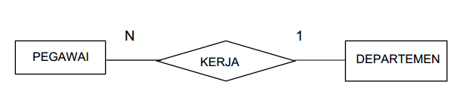
Jenis Cardinality Ratio Constraint
1:N/N:1 / 1:M /M:1 (One to Many)

Slide 21
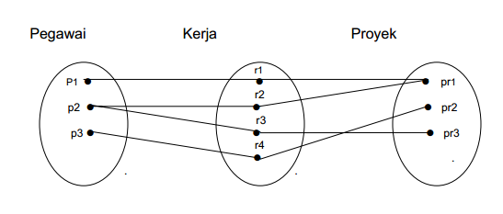
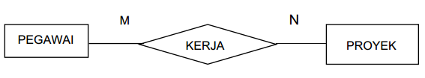
Jenis Cardinality Ratio Constraint
M:N (Many to Many)

Slide 22
Participation Constraint
Merupakan batasan yang menjelaskan apakah keberadaan suatu entity tergantung pada hubungannya dengan entity lain
Terdapat 2 macam participation constraint

Slide 23
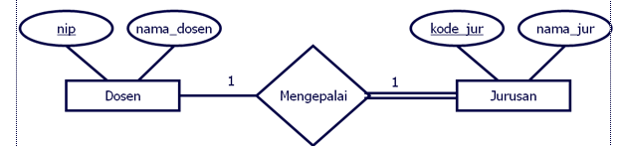
Jenis Participation Constraint
Total Participation yaitu keberadaan suatu entity tergantung pada hubungannya dengan entity lain. Digambarkan dengan garis double. Contoh :
Partial Participation yaitu keberadaan suatu entity tidak tergantung pada hubungannya dengan entity lain

Slide 24
Simbol – simbol ERD
Entity
Weak Entity
Relationship
Identify Relationship
Atribut

Slide 25
Simbol – simbol ERD (2)
Atribut Primary Key
Atribut Multivalue
Atribut Composite
Atribut Derivatif

Slide 26
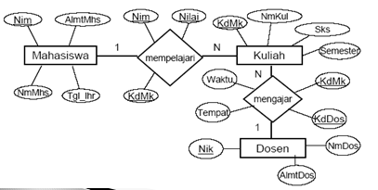
Contoh ERD
M
M

Slide 27
Normalisasi
Normalisasi (Normalize) merupakan salah satu cara pendekatan atau teknik yang digunakan dalam membangun desain logic database relation dengan menerapkan sejumlah aturan dan kriteria standar
Tujuan dari normalisasi adalah untuk menghasilkan struktur tabel yang normal atau baik
Teknik normalisasi adalah upaya agar desain logik tabel-tabel berada dalam bentuk normal(normal form) yang dapat didefinisikan dengan menggunakan ketergantungan fungsi (functional dependency)
Beberapa bentuk nromalisasi diantaranya adalah bentuk tidak normal (unormalize), bentuk normal pertama (1NF), bentuk normal kedua (2NF), normal ketiga (3NF), dan seterusnya

Slide 28
Bentuk Tidak Normal (Unnormalize)
Adalah kumpulan data yang direkam tidak ada keharusan dengan mengikuti suatu format tertentu
Pada bentuk ini terdapat repeating group (Pengulangan Group), sehingga pada kondisi ini data menjadi permasalahan dalam melakukan manipulasi data (insert, update, dan delete) atau biasa disebut anomali

Slide 29

Contoh bentuk tidak normal
Sumber : http://mfikri.com/artikel/aturan-dan-teknik-dalam-melakukan-normalisasi-data.html

Slide 30
Normal Pertama (1 NF)
Normal Pertama (1 NF), suatu relasi atau tabel memenuhi normal pertama jika dan hanya jika setiap atribut dari relasi tersebut hanya memiliki nilai tunggal dalam satu baris (record)
Tiap field hanya satu pengertian, bukan merupakan kumpulan kata yang mempunyai arti ganda dan tidak ada set atribut yang berulang-ulang atau atribut bernilai ganda
Pada data tabel sebelumnya data belum normal sehingga harus diubah ke dalam bentuk normal pertama dengan cara membuat baris berisi kolom jumlah yang sama dan setiap kolom hanya mengandung satu nilai
Cirinya adalah setiap data dibentuk file datar atau rata (flat file), data dibentuk dalam satu record demi satu record dan nilai-nilaid ari field-field berupa nilai yang tidak dapat dibagi-bagi lagi

Slide 31
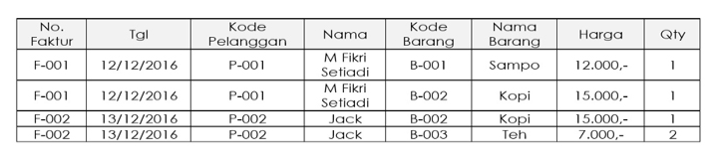
Bentuk Normalisasi Pertama (1 NF)
Sumber : http://mfikri.com/artikel/aturan-dan-teknik-dalam-melakukan-normalisasi-data.html

Slide 32
Normal Kedua (2 NF)
Dalam perancangan database relational tidak diperkenankan adalah partial functional dependency kepada primary key, karena dapat berdampak terjadinya anomali
Normalisasi kedua (2 NF), suatu relasi memenuhi normalisasi kedua jika dan hanya jika relasi tersebut memenuhi normal pertama dan setiap atribut yang bukan kunci (non key) bergantung secara fungsional terhadap kunci utama (Primary key)

Slide 33
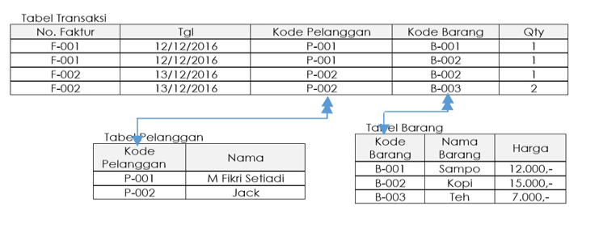
Bentuk Normalisasi Kedua (2 NF)
Sumber : http://mfikri.com/artikel/aturan-dan-teknik-dalam-melakukan-normalisasi-data.html

Slide 34
Normal Ketiga (3 NF)
Dalam perancangan database relational tidak diperkenankan adanya transitive dependency karena dapat berdampak terjadinya anomali
Normalisasi Ketiga (3 NF), suatu relasi memenuhi normal ketiga jika dan hanya jika relasi tersebut memenuhi normal kedua dan setiap atribut bukan kunci (non key) tidak mempunya transitive functional dependency kepada kunci utama (primary key)

Slide 35
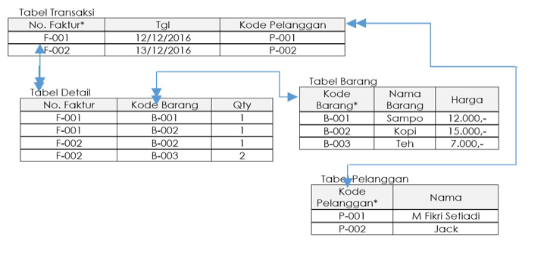
Bentuk Normal ketiga

Slide 36
Sumber Referensi
http://mfikri.com/artikel/aturan-dan-teknik-dalam-melakukan-normalisasi-data.html
http://mfikri.com/artikel/konsep-ketergantungan-dalam-normalisasi-data.html

Slide 37


